Slide 1
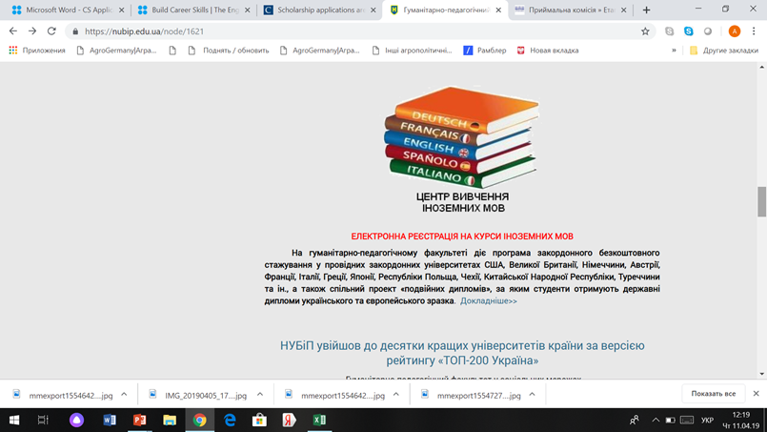
Можливості підготовки до ЄВІ з іноземної мови
Інтенсивні курси вивчення англійської мови
4 місяці 2 рази на тиждень по 2 академічні години + завдання для самостійного тренування
Групи до 15 осіб
Локації для навчання:
1-ий навчальний корпус
6-ий гуртожиток

Slide 2
Можливості підготовки до ЄВІ з іноземної мови
Зареєструватися на курси можна на сайті гуманітарно-педагогічного факультету:
https://nubip.edu.ua/node/1621
Запис – 1-ий корпус, ауд. 25 або 26
Директор – Наталя Сергіївна Харчук
Контактна особа – Наталя Шакун
Тел. 097 303 78 28

Slide 3
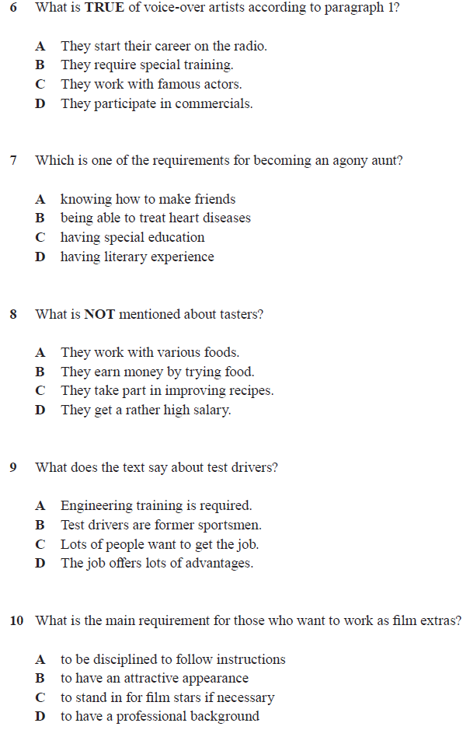

Slide 4
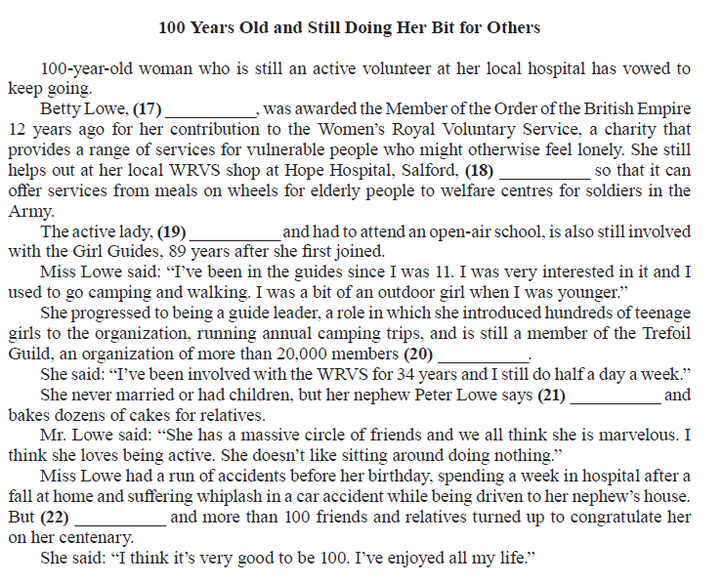
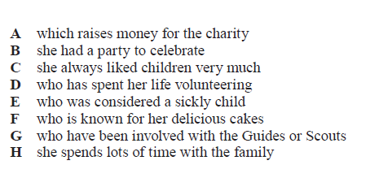

Slide 5
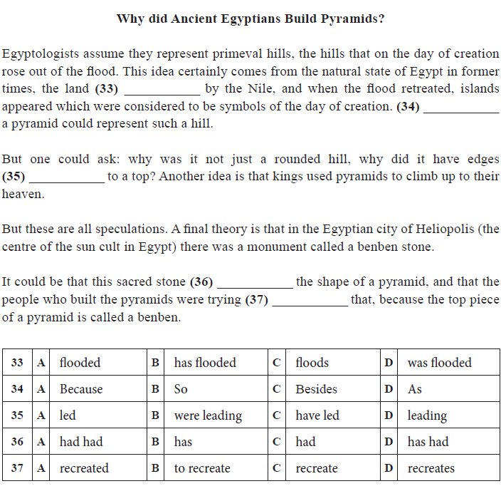
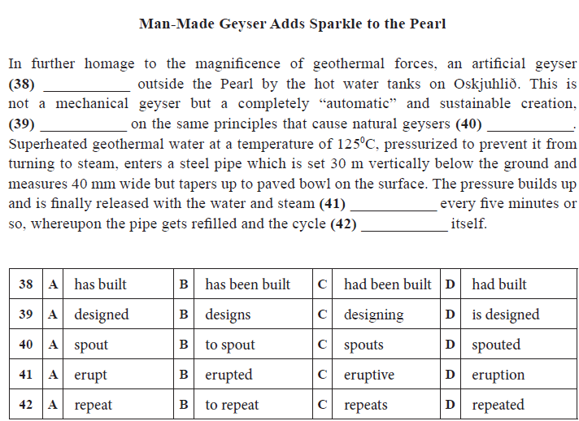

Slide 6
Корисні посилання:
https://nubip.edu.ua/node/53598 - центр вивчення іноземних мов
http://testportal.gov.ua/uchasnyku-vstupnyh-vyprobuvan/ - пробні тести онлайн
https://nubip.edu.ua/node/1436/2 - граматичний інвентар та лексичний мінімум
https://zno.osvita.ua/english/
http://www.englishtag.com/tests/level_test.asp
http://www.enrucafe.com/uk/freelessons/freezno/151.html

